Slide 1


Health Partner
Ξάνθης Ασημάκης
ΑΜ:133978 It133978@it.teithe.gr
Γεωργιάδης Κωνσταντίνος
ΑΜ :144164 it144164@it.teithe.gr

Slide 2
Περιεχόμενα
Τί είναι το Health Partner
Πως υλοποιήθηκε
Στόχος της εφαρμογής
Η υπηρεσία που χρησιμοποιεί
Οι λειτουργίες του Health Partner
Μελλοντική επέκταση

Slide 3
Το Health Partner
Είναι μία εφαρμογή διατροφής.
Έλεγχος των θερμίδων.
Δημιουργία προγράμματος.
Αναζήτηση συνταγών και προϊόντων.

Slide 4
Η υπηρεσία που χρησιμοποιεί
Spoonacular
Rest API
Υποστήριξη πολλών πλατφόρμων
Ποικιλία μεθόδων
Δυνατότητα επέκτασης

Slide 5
Η υλοποίηση του
Ανάπτυξη για Desktop - Συχνά χρησιμοποιούμενη πλατφόρμα, καθημερινή χρήση, εξοικείωση όλων των ηλικιών.
C# και Visual Studio 2017 Community Edition
Χρήση SQL Server για την αποθήκευση χρηστών και δεδομένων τους.

Slide 6
Ο Στόχος
Η ικανοποίηση των διατροφολογικών αναγκών του χρήστη μέσα από την εφαρμογή.
Σκοπός είναι η δημιουργία ενός εβδομαδιαίου προγράμματος ανάλογα με τις ανάγκες του καθενός.
Βήμα – Βήμα οδηγίες για κάθε γεύμα.
Υλικά
Θρεπτική αξία

Slide 7
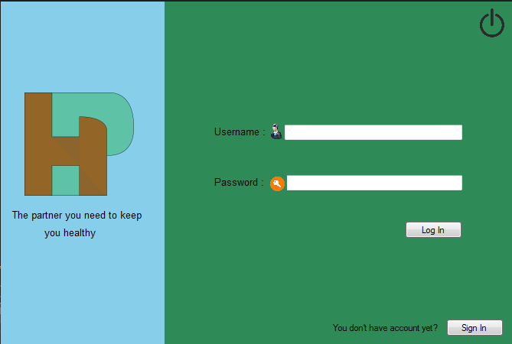
Λειτουργίες
Eίσοδος χρήστη
Εγγραφή χρήστη
LOGIN FORM

Slide 8
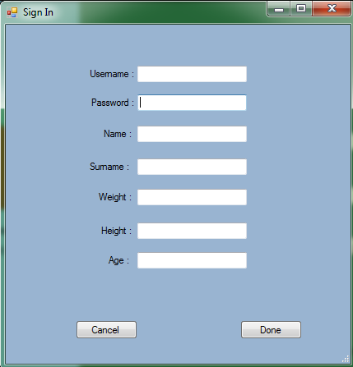
Λειτουργίες
Ολοκλήρωση εγγραφής
Ακύρωση εγγραφής
SIGN IN FORM

Slide 9
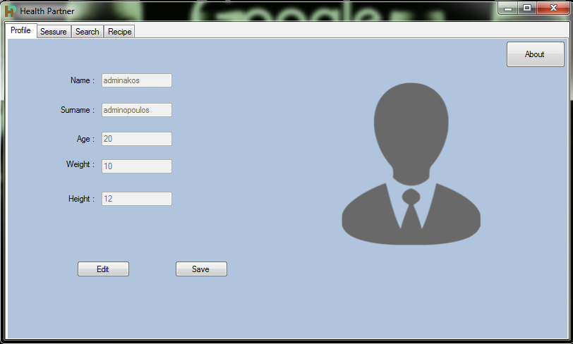
Λειτουργίες
Κουμπι που μας μεταφέρει στο About Form
Επεξεργασία στοιχείων
Αποθήκευση αλλαγών
PROFILE FORM

Slide 10
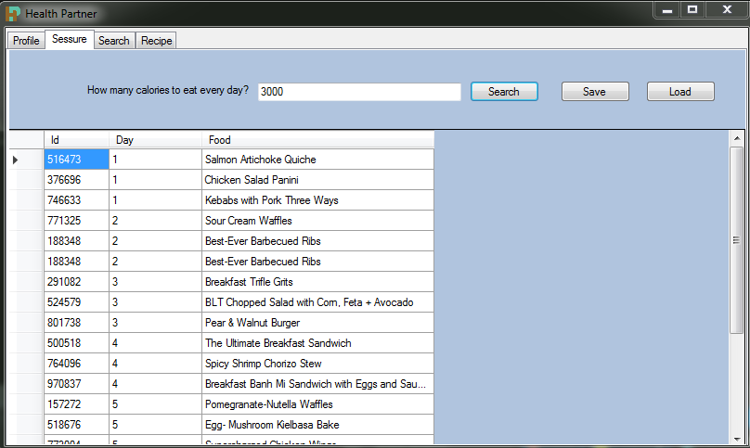
Λειτουργίες
Φόρτωμα αποθηκευμένου προγράμματος
Αποθήκευση προγράμματος
Αναζήτηση προγράμματος με βάση τις θερμίδες
SESSURE ΚΑΡΤΕΛΑ

Slide 11
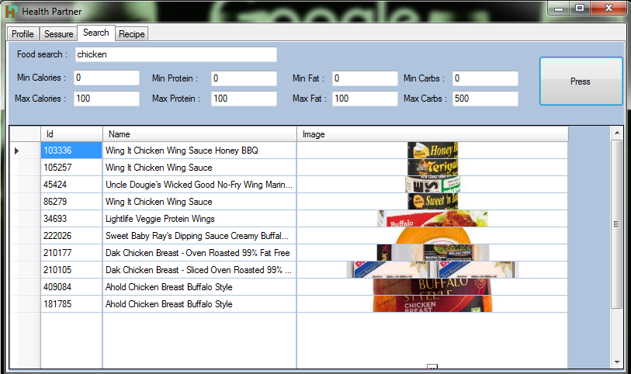
Λειτουργίες
Αναζήτηση φαγητού βάση παραμέτρων
SEARCH ΚΑΡΤΕΛΑ

Slide 12
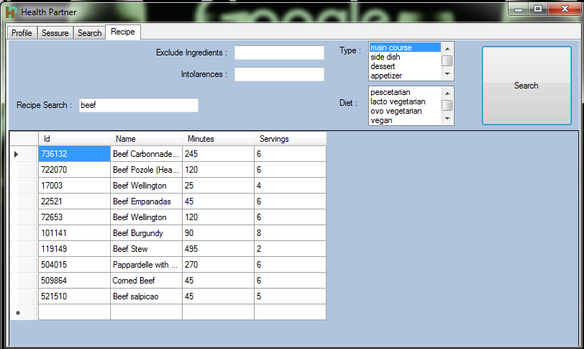
Λειτουργίες
Αναζήτηση συνταγής με βάση τις παραμέτρους
RECIPE ΚΑΡΤΕΛΑ

Slide 13
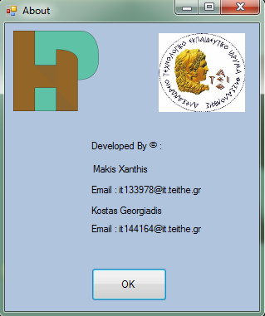
Λειτουργίες
ΑΒΟUT FORM

Slide 14
Μελλοντική επέκταση
Περισσότερες μέθοδοι της υπηρεσίας
Συνδυασμός με άλλες Υπηρεσίες
Επέκταση σε άλλες πλατφόρμες

Slide 15
Ερωτήσεις - Απορίες ;

